Slide 1
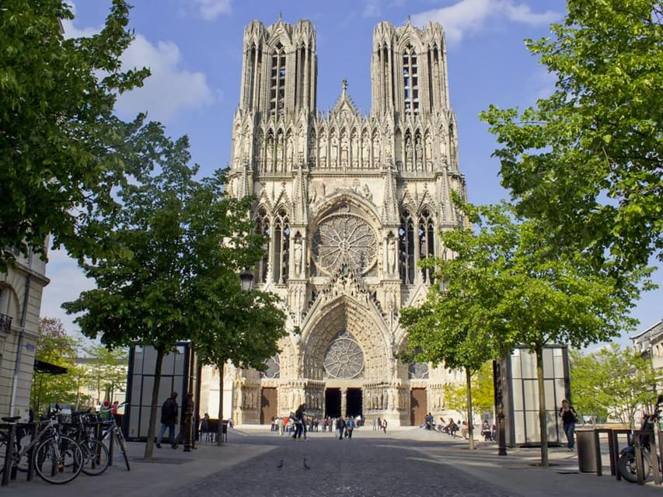
CONGRES FARA
REIMS 2,3 et 4 juin 2026
Notes:
DIAPO 1

Slide 2
CONGRES REIMS 2026
J1 Mardi 2 juin
ACCEUIL DES CONGRESSISTES à partir de 14 heures
Au CERCLE COLBERT En centre ville très proche de la gare et de la sortie des autoroutes
Information, remise de documents.
Pour les arrivées tôt: activités touristiques
puis dîner libre et acheminement vers les hôtels
Pour les membresdu CA de la FARA
A 17 heures: Conseil d’Administration au Cercle Colbert puis diner en ville offert.
Notes:
DIAPO 1

Slide 3
CONGRES REIMS 2026
J2 Mercredi 3 juin MATIN
RENDEZ VOUS A 9 HEURES POUR TOUS LES CONGRESSISTES
De 10h à 12h:
Pour les congressistes: Dans l’Amphithéâtre Sorbon de L’institut Catholique de Paris, La Maison Saint Sixte,
Matinée de Congrès et Assemblée Générale
Pour les accompagnants:
Visites guidées de différents sites de la ville
Notes:
DIAPO 1

Slide 4
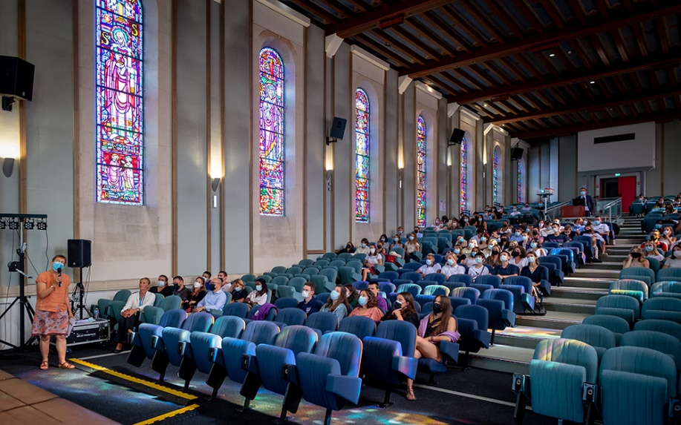
LA MAISON SAINT SIXTE-Institut Catholique de Paris
L’AMPHITHEATRE SORBON
Notes:
DIAPO 1

Slide 5
CONGRES REIMS 2026
J2 Mercredi 3 juin DEJEUNER
DANS LE CLOITRE
de 12h à 14h:Buffet froid
Intérieur et ou extérieur
Notes:
DIAPO 1

Slide 6
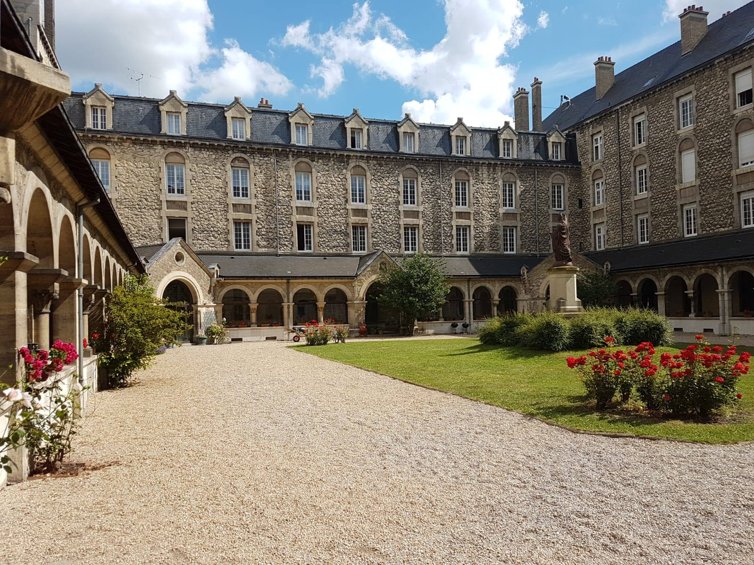
LA MAISON SAINT SIXTE-ICP
LE CLOITRE
Notes:
DIAPO 1

Slide 7
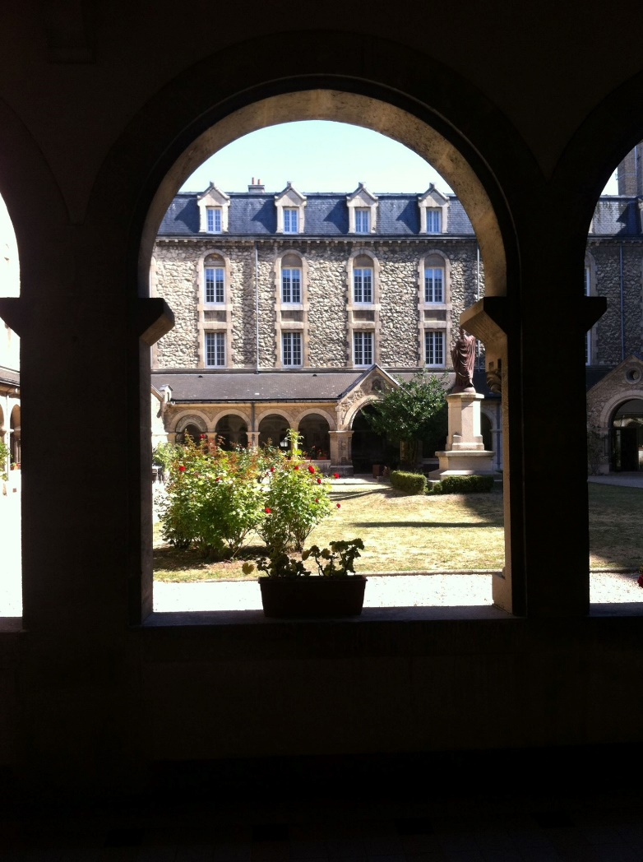
LA MAISON SAINT SIXTE-ICP
LE CLOITRE
Notes:
DIAPO 1

Slide 8
CONGRES REIMS 2026
J2 Mercredi 3 juin APRES-MIDI
Pour tous à partir de 14h à 18h:
CONFERENCES Amphithéâtre Sorbon:
Sur le champagne et la Champagne
Reims ville des sacres
Notes:
DIAPO 1

Slide 9
CONGRES REIMS 2026
J2 Mercredi 3 juin SOIREE
Découverte du vignoble champenois
Avenue de Champagne à Epernay (Sites inscrits au Patrimoine Mondial de l’UNESCO)
Soirée de Gala dans les salons du champagne FEUILLLATTE
Notes:
DIAPO 1

Slide 10
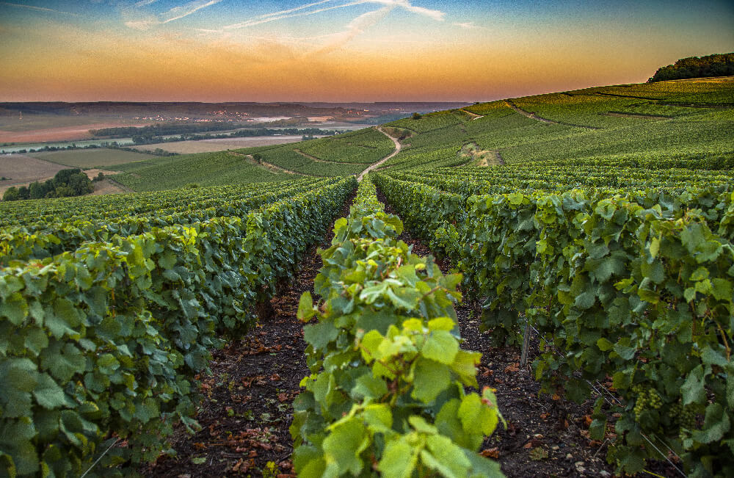
LA SOIREE DE GALA
LE VIGNOBLE CHAMPENOIS
Notes:
DIAPO 1

Slide 11
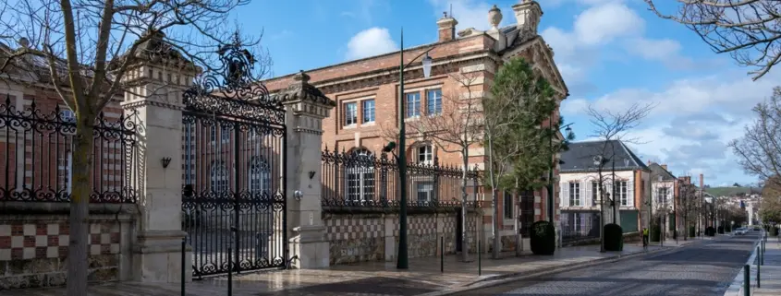
LA SOIREE DE GALA
L’AVENUE DE CHAMPAGNE à EPERNAY
Notes:
DIAPO 1

Slide 12
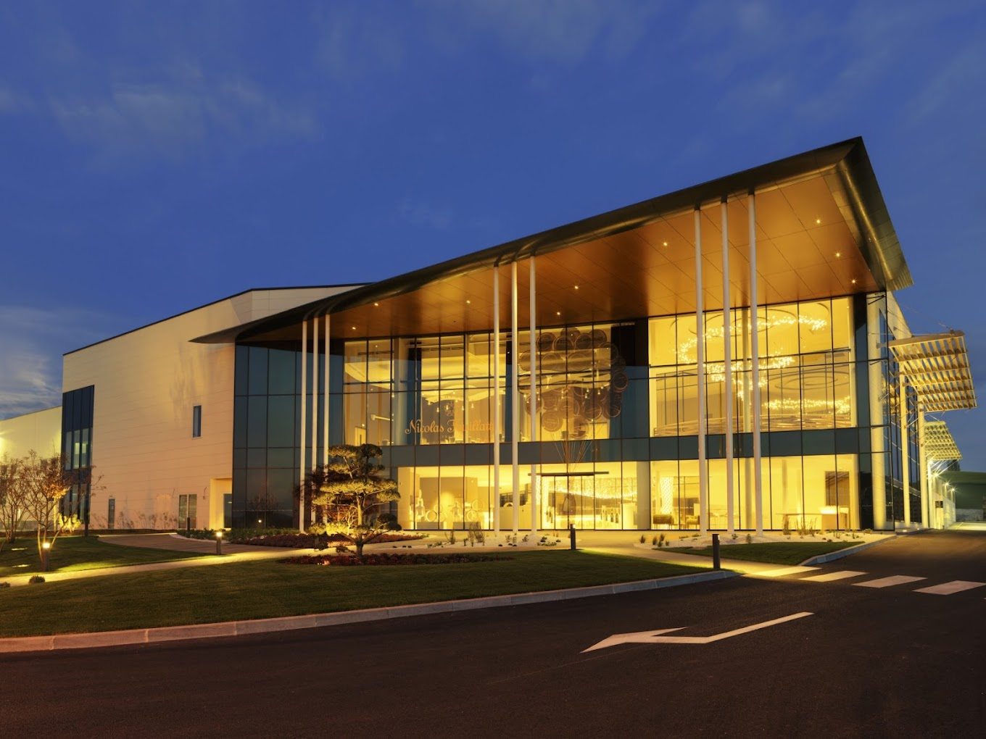
LA SOIREE DE GALA
CHAMPAGNE NICOLAS FEUILLATTE
Notes:
DIAPO 1

Slide 13
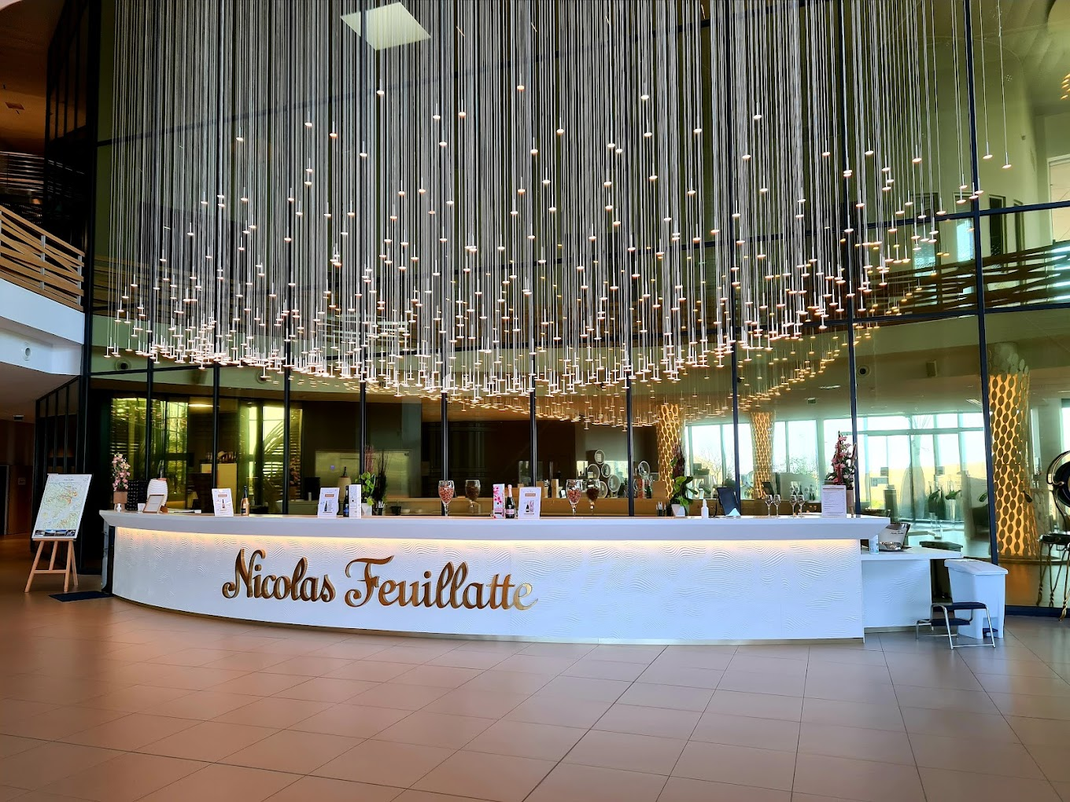
LA SOIREE DE GALA
CHAMPAGNE NICOLAS FEUILLATTE
Notes:
DIAPO 1

Slide 14
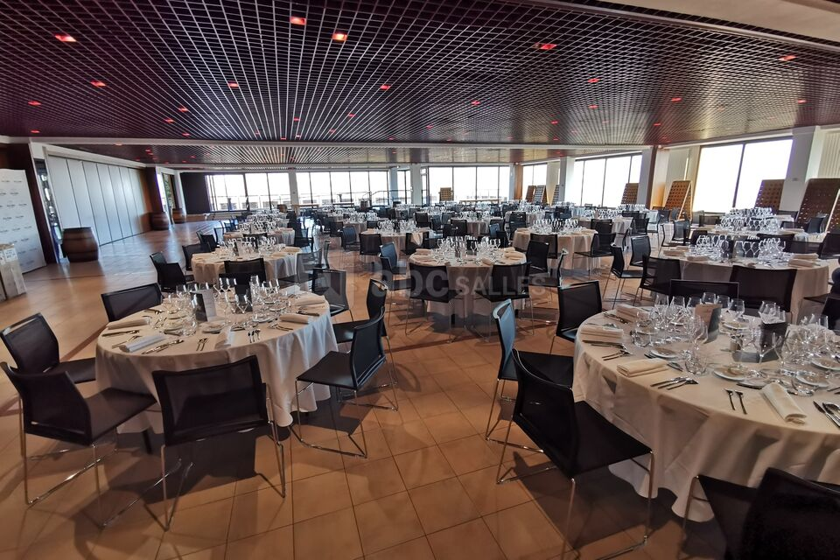
LA SOIREE DE GALA
LA SALLE PANORAMIQUE
Notes:
DIAPO 1

Slide 15
CONGRES REIMS 2026
J3 Jeudi 4 juin
POUR CEUX QUI RESTENT:
Visites touristiques organisées par des bénévoles.
Midi: déjeuner de clôture servi dans les salons du Cercle Colbert.
Après midi : visite de la ville ou visite de caves d’une grande maison de champagne (à réserver individuellement à l’avance)
Notes:
DIAPO 1

Slide 16
CONGRES REIMS 2026
VISITE DE LA VILLE
Quelques suggestions
La Cathédrale
La Basilique Saint Remi
La Porte Mars
Promenade: Cryptoportique, l’Hôtel Le Vergeur, Place Royale, Hôtel de Ville.
La Chapelle Foujita
Le parcours Art Déco
Les caves dans les Crayères gallo-romaines
Notes:
DIAPO 1

Slide 17
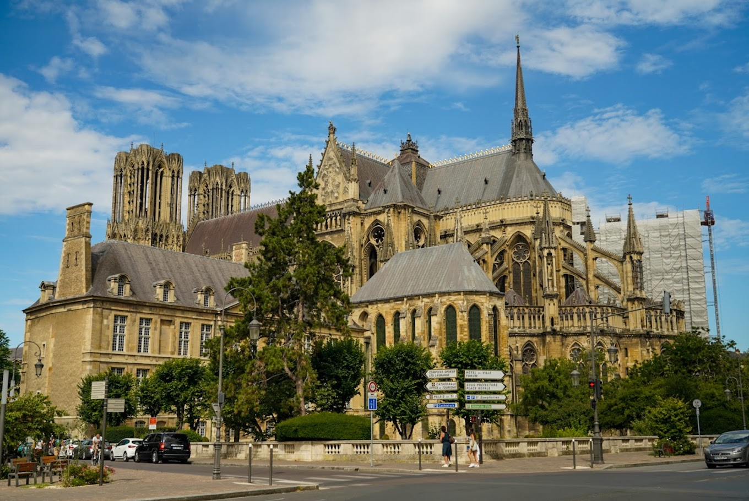
CONGRES REIMS 2026
Visites de la ville: la Cathedrale
Notes:
DIAPO 1

Slide 18
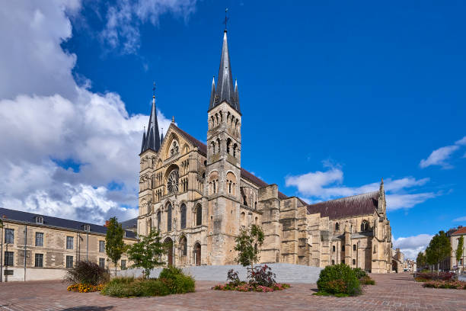
CONGRES REIMS 2026
Visites de la ville: Basilique Saint Remi
Notes:
DIAPO 1

Slide 19
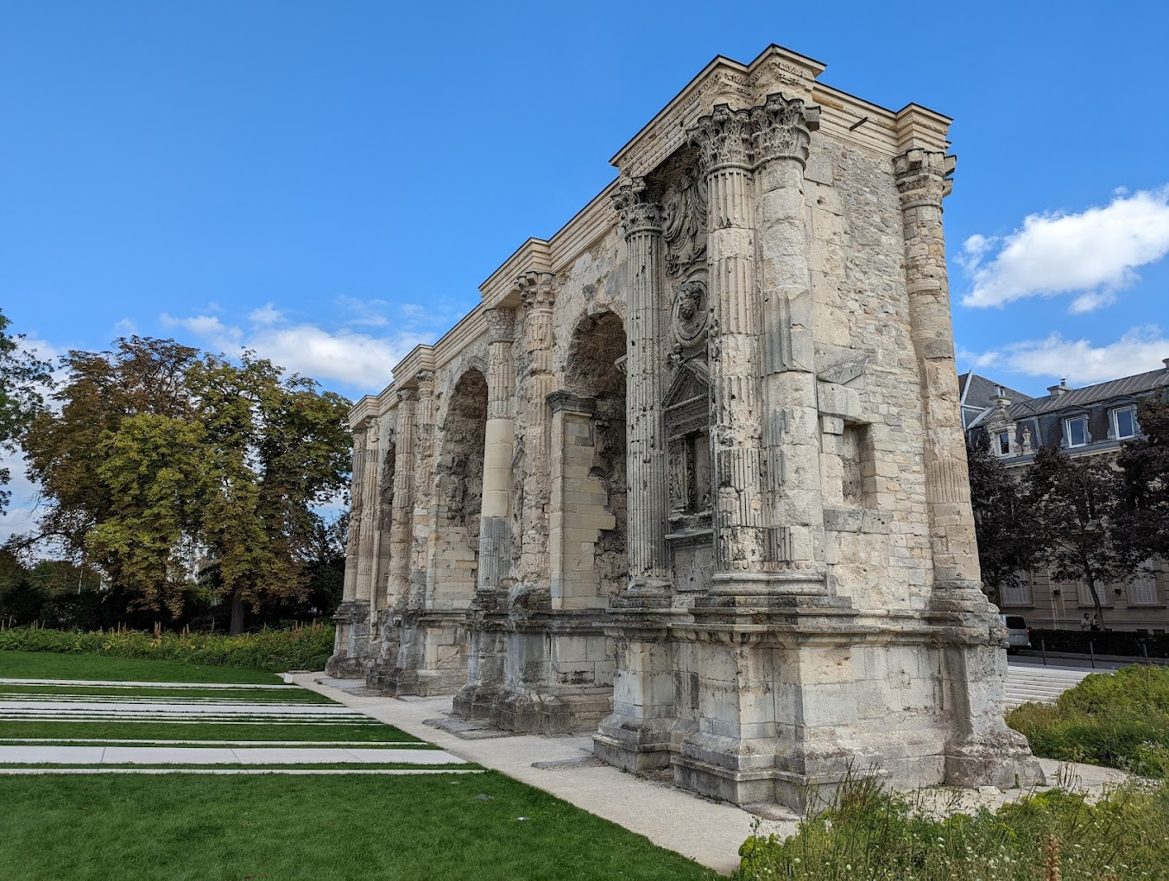
CONGRES REIMS 2026
Visites de la ville: La Porte Mars
Notes:
DIAPO 1

Slide 20
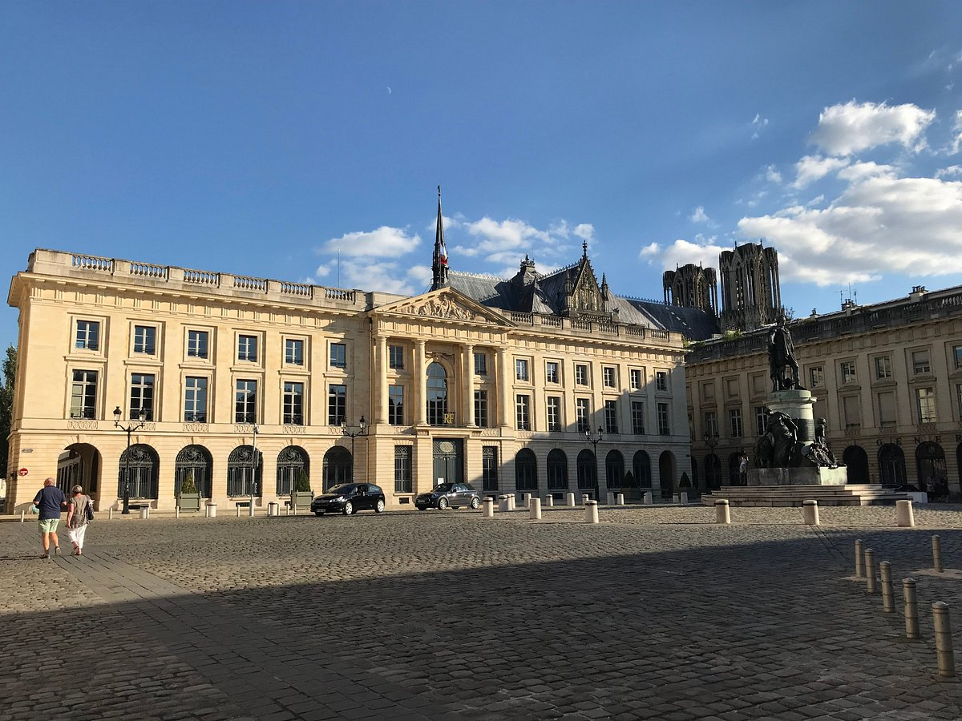
CONGRES REIMS 2026
Visites de la ville: La Place Royale
Notes:
DIAPO 1

Slide 21
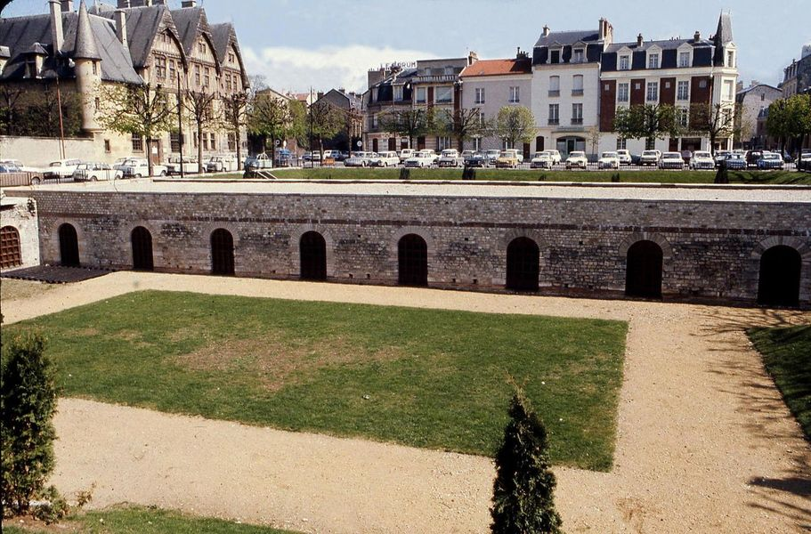
CONGRES REIMS 2026
Visites de la ville: Cryptoportique
Hotel Le Vergeur
Notes:
DIAPO 1

Slide 22
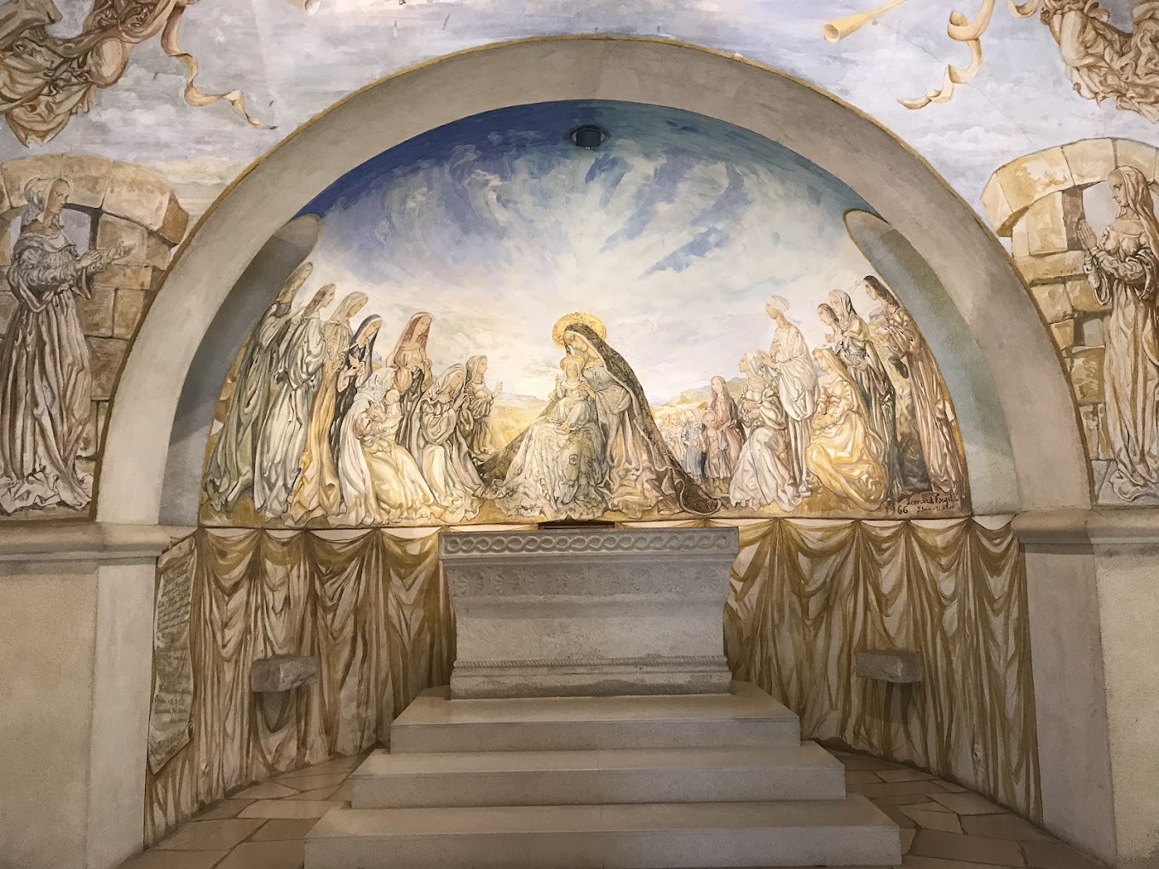
CONGRES REIMS 2026
Visites de la ville: Chapelle Foujita
Notes:
DIAPO 1

Slide 23
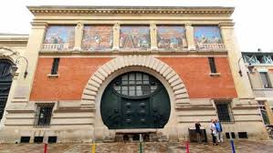
CONGRES REIMS 2026
Visites de la ville: L’art Nouveau
Notes:
DIAPO 1

Slide 24
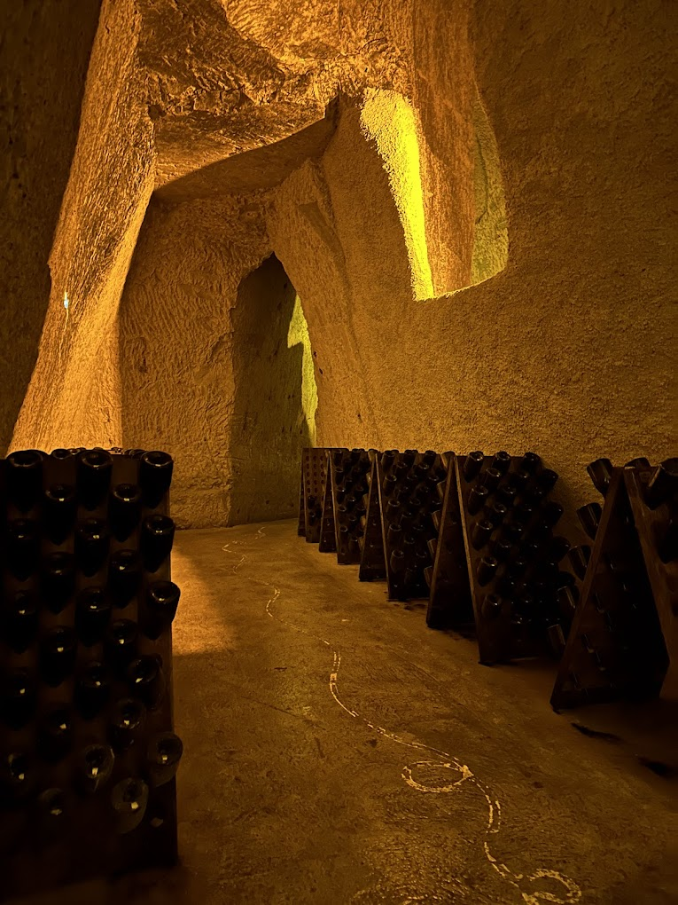
CONGRES REIMS 2026
Visites de la ville: Cave dans les Crayères gallo-romaines
Notes:
DIAPO 1

Slide 25
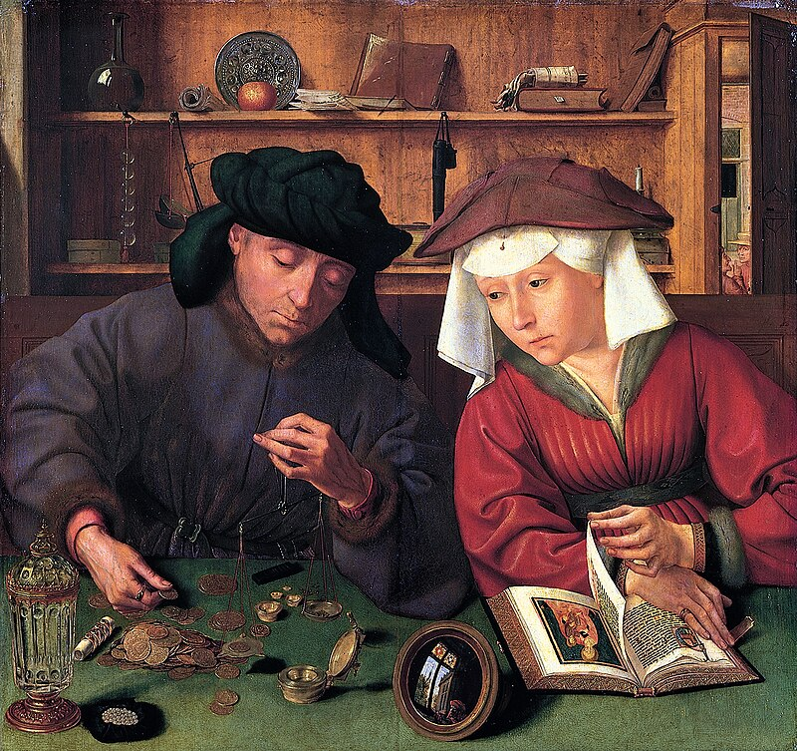
L’EQUILIBRE FINANCIER
Jacky De Bruyne-Evelyne Vieillard
Notes:
DIAPO 15

Slide 26
LE FINANCEMENT DE VOTRE CONGRES
Une partie offerte par la FARA.
Une partie à régler à l’AMVACAL.
Une partie hôtelière à régler vous-même.
Des réductions peuvent être appliquées en fonction de votre date d’inscription ou de votre statut et seront remboursées sur justificatifs.
Notes:
DIAPO 1

Slide 27
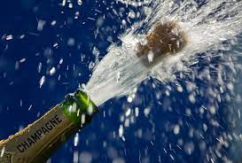
Le Président , son Conseil d’Administration et tous les bénévoles vous attendent pour un Congrès pétillant !!
LLL

